Slide 1
ANTICKÉ ŘECKO IV

Slide 2
MAKEDONSKÁ NADVLÁDA
Za vlády Filipa se stal z Makedonie mocný stát=> 338 před n. l. v bitvě u Chaironeie porazil Filip Řeky=> vyhlásil společné tažení pro Persii=> vznik korintského spolku (bez Sparty)
336 před n. l. – Filip zavražděn a králem se stává jeho syn Alexander

Slide 3
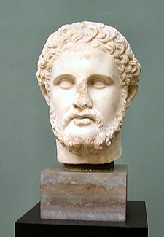
FILIP MAKEDONSKÝ

Slide 4
ALEXANDROVO TAŽENÍ
334 před n. l. – bitva na řece Graniku a dobytí Malé Asie
332 před n. l. – Egypt přijímá nadvládu Alexandra
331 před n. l. – bitva u Gaugamel – definitivní poražení Persie
327 před n. l. – výprava do Indie
Sídelní město – Babylon
323 před n. l. – Alexander umírá

Slide 5
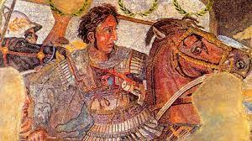
ALEXANDR MAKEDONSKÝ

Slide 6
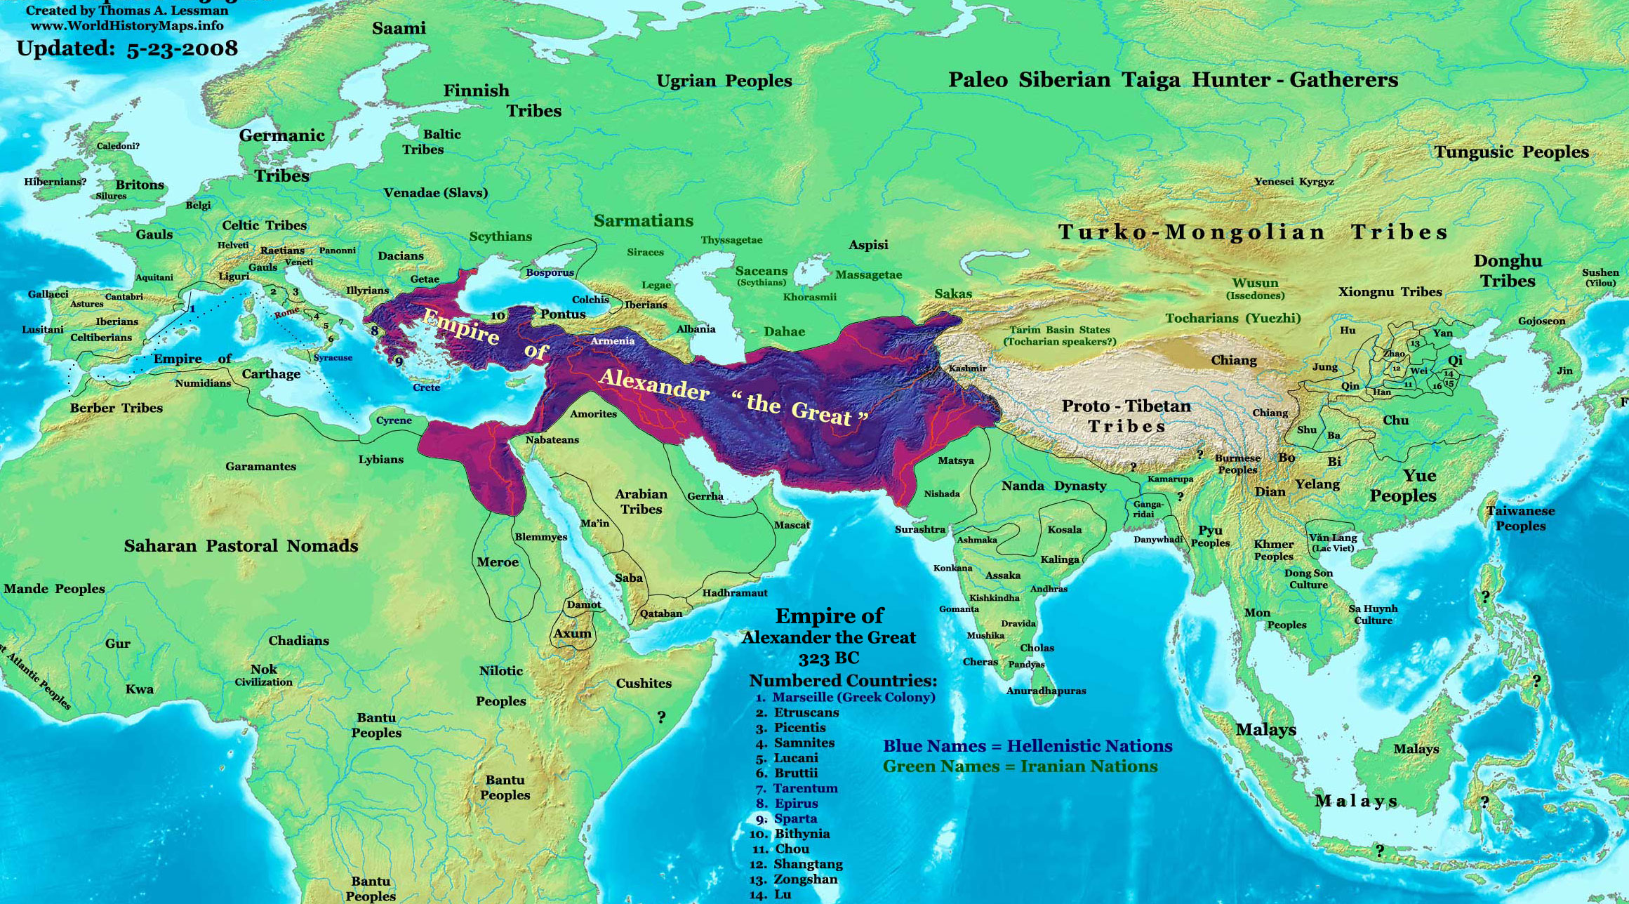
ŘÍŠE ALEXANDRA MAKEDONSKÉHO

Slide 7
VZNIK HELENISTICKÝCH STÁTŮ
Alexandr zemřel bez dětí=> po jeho smrti boj o moc mezi jeho vojevůdci (diadochové)
Egypt – Ptolemaios I.
Sýrie – Seleukos I.
Makedonie – Antigonos
Helenistické – od slova Hellén = Řek

Slide 8
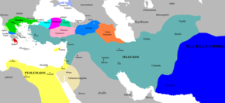
HELENISTICKÉ STÁTY

